Slide 1
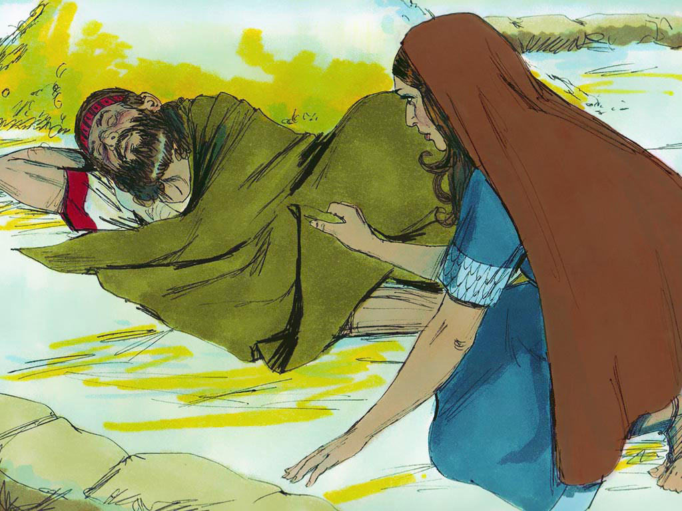
Ruth 3

Slide 2
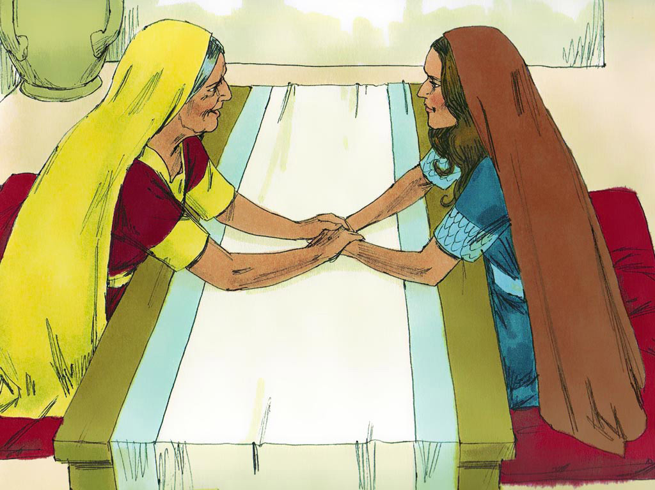
Ruth 3
¹ Op een dag zei Naomi, haar schoonmoeder: ‘Mijn dochter, zal ik niet een thuis voor je zoeken waar het je goed zal gaan? ² Boaz, bij wie je gewerkt hebt, is zoals je weet familie van ons. Vanavond zal hij op de dorsvloer gerst wannen. ³ Baad je, wrijf je in met olie, kleed je aan en ga naar de dorsvloer. Zorg dat hij je niet ziet voordat hij klaar is met eten en drinken.

Slide 3
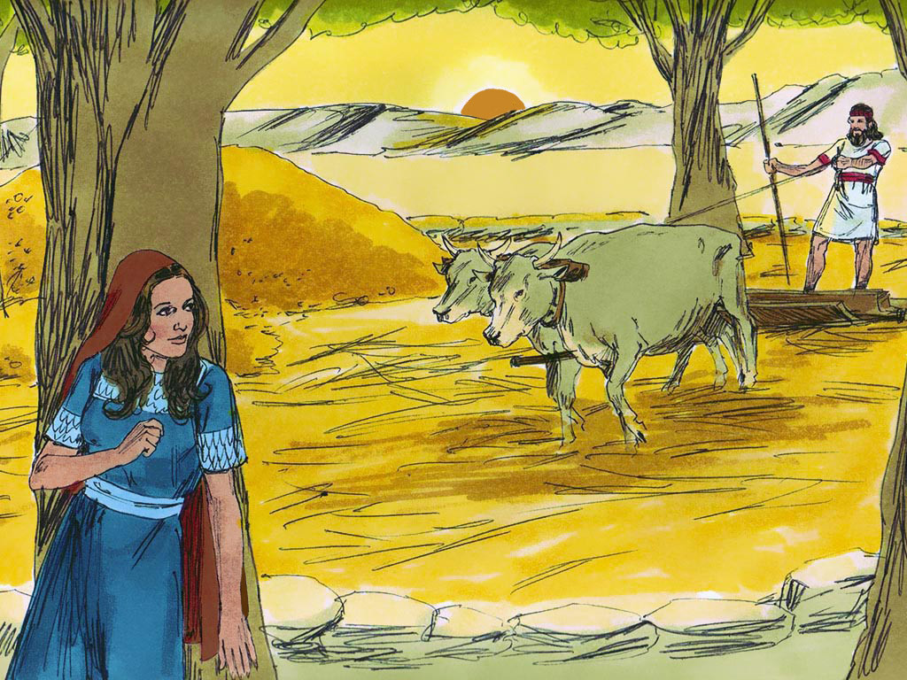
Ruth 3
⁴ Als hij gaat slapen moet je goed opletten waar hij zich neerlegt, en dan moet je naar hem toe gaan, de deken aan zijn voeteneinde terugslaan en daar gaan liggen. Hij zal je dan wel vertellen wat je moet doen.’
⁵ Ruth antwoordde: ‘Ik zal doen wat u mij zegt.’ ⁶ Ze ging naar de dorsvloer en deed precies wat haar schoonmoeder haar had opgedragen.

Slide 4
Ruth 3
⁷ Boaz at en dronk, voelde zich voldaan, en legde zich te slapen tegen een hoop gerst. Toen kwam Ruth stilletjes naar hem toe, sloeg de deken aan zijn voeteneinde terug en ging liggen. ⁸ Midden in de nacht schrok hij wakker, draaide zich om en zag een vrouw aan zijn voeteneinde liggen. ⁹ ‘Wie ben jij?’ vroeg hij. ‘Ik ben het, heer, Ruth,’ zei ze. ‘Laat mij bij u schuilen, want u kunt voor ons als losser optreden.’
,

Slide 5
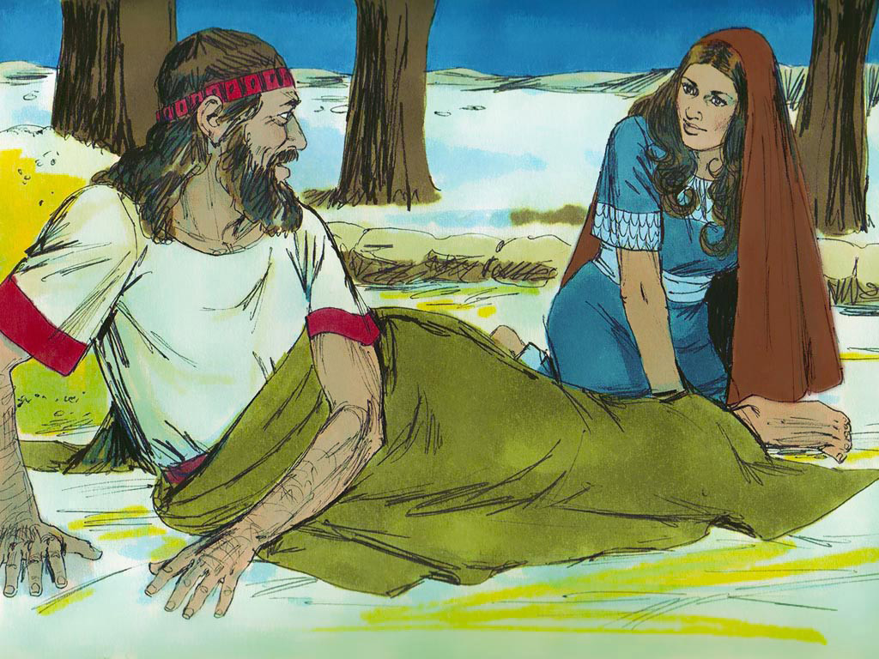
Ruth 3
¹⁰ ‘Moge de HERE je zege-nen, mijn dochter,’ zei hij. ‘Dit getuigt van nog meer trouw dan wat je voor-heen al hebt gedaan. Je hebt niet omgekeken naar jongere mannen, arm of rijk. ¹¹ Daarom, mijn dochter, wees niet bang. Ik zal doen wat je van me vraagt; iedereen in de stad weet immers dat je een moedige vrouw bent.
¹² Maar al is het waar dat ik jullie kan helpen, er is nog iemand anders voor wie dat geldt, en hij staat dichter bij jullie dan ik.

Slide 6
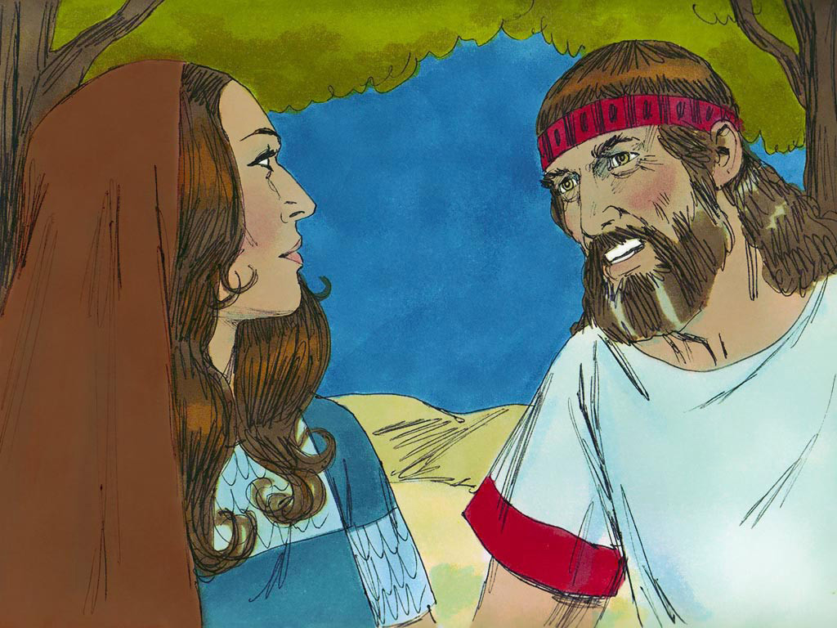
Ruth 3
¹³ Blijf vannacht hier. Als morgenochtend blijkt dat die man als losser wil optreden is het goed, maar als hij dat niet wil, dan doe ik het, zo waar de HEER leeft. Blijf hier nu maar liggen, tot het ochtend wordt.’ ¹⁴ En zij bleef tot de ochtend aan zijn voeteneinde liggen. Voordat het zo licht werd dat men iemand herken-nen kon, stond ze op, want Boaz wilde niet dat bekend werd dat ze op de dorsvloer was geweest.

Slide 7
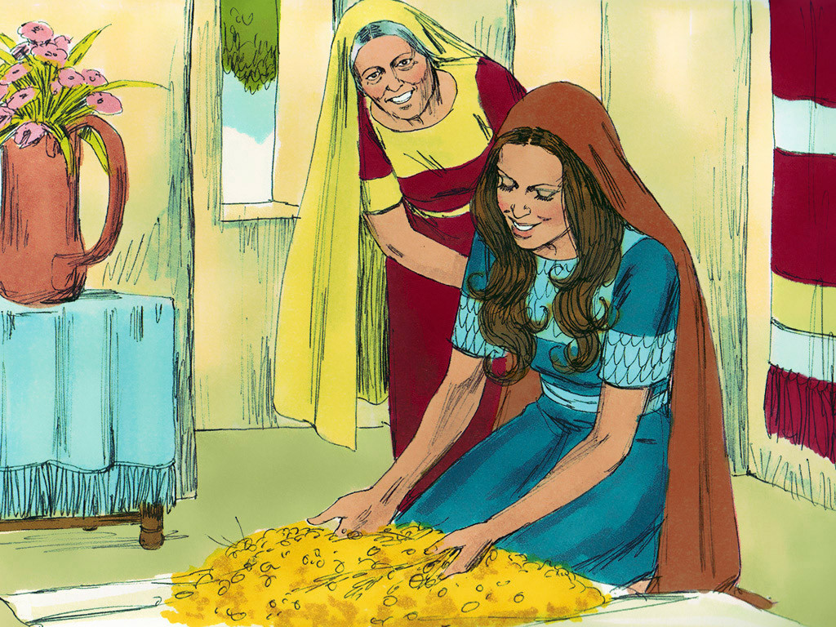
Ruth 3
¹⁵ Hij zei: ‘Pak je omslag-doek en houd hem open.’ Dat deed ze, en hij goot er zes maten gerst in en hielp haar dit alles op te tillen. Daarna ging hij naar de stad. ¹⁶ Zij ging naar haar schoonmoeder, die haar vroeg hoe het haar was vergaan. Ruth vertelde haar wat Boaz voor haar gedaan had.

Slide 8
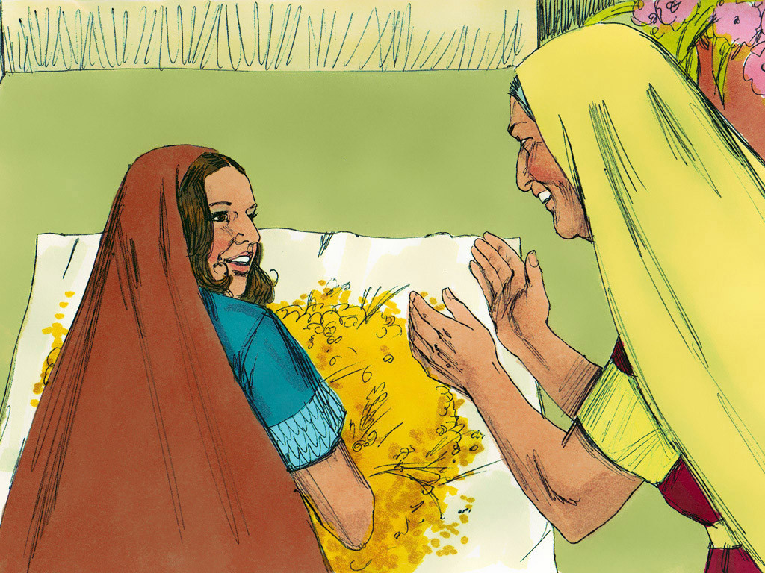
Ruth 3
¹⁷ ‘Deze zes maten gerst heeft hij me gegeven, “want,” zei hij, “je moet niet met lege handen bij je schoonmoeder aankomen.”’
¹⁸ Daarop zei Naomi: ‘Blijf hier dan maar rustig wachten tot je weet hoe het afloopt, mijn dochter, want ik weet zeker dat deze man niet zal rusten voordat hij de zaak geregeld heeft.’

